Slide 1
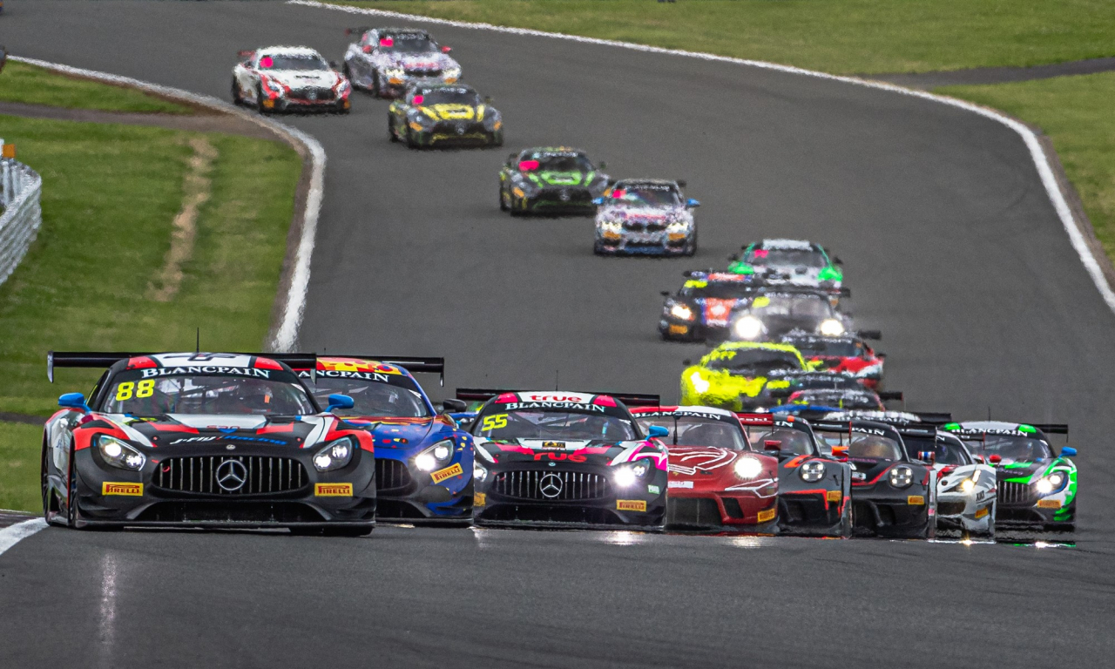
자동차등록번호판 인식

Slide 2
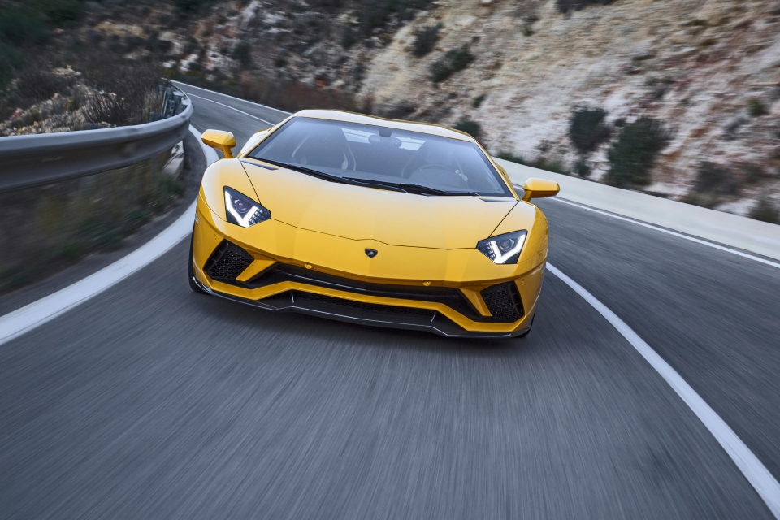
목차
접근 방법
전체코드 – 모폴로지
전체코드 – 최종 알고리즘
동영상 - 자동차등록번호판 인식

Slide 3
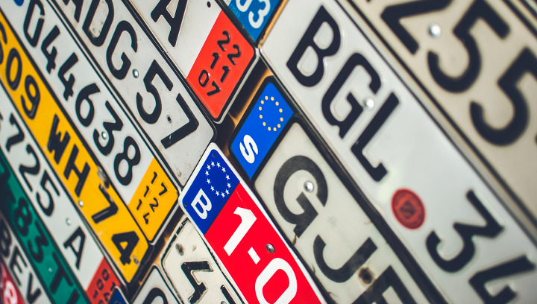
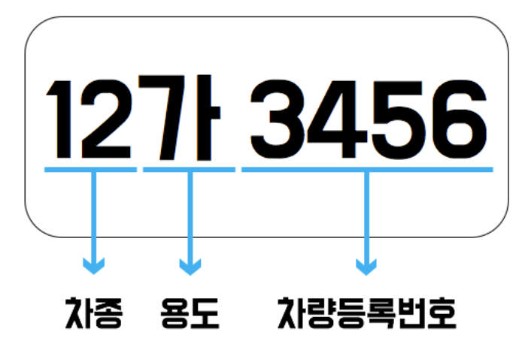
알고가는 상식 - 번호판 의미

Slide 4
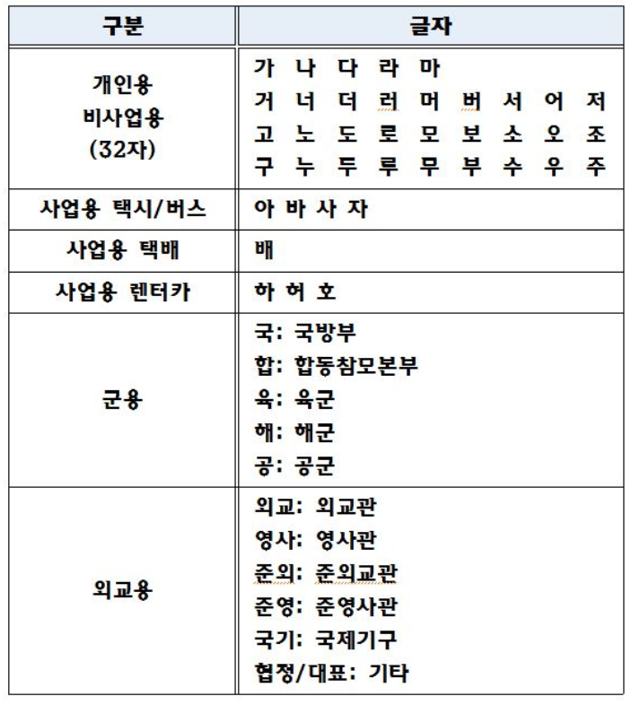
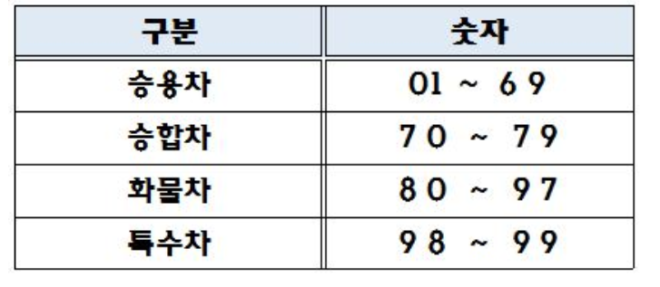
알고가는 상식 - 번호판 의미

Slide 5
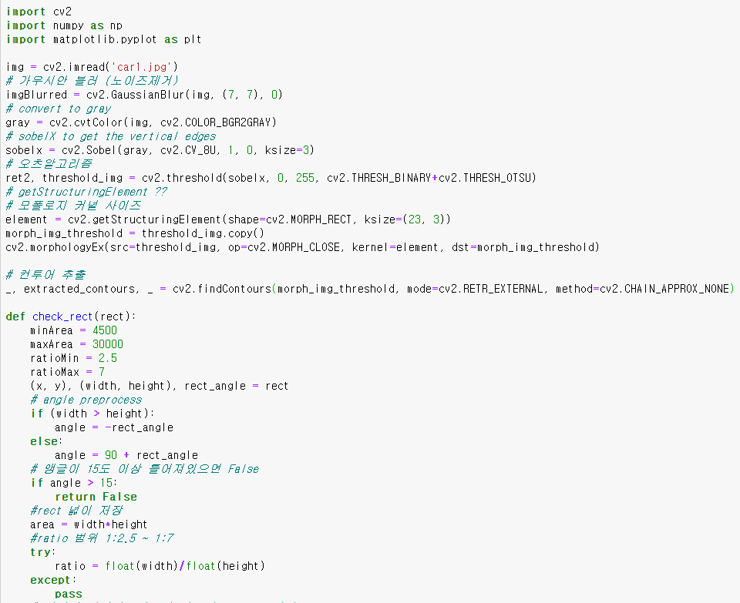
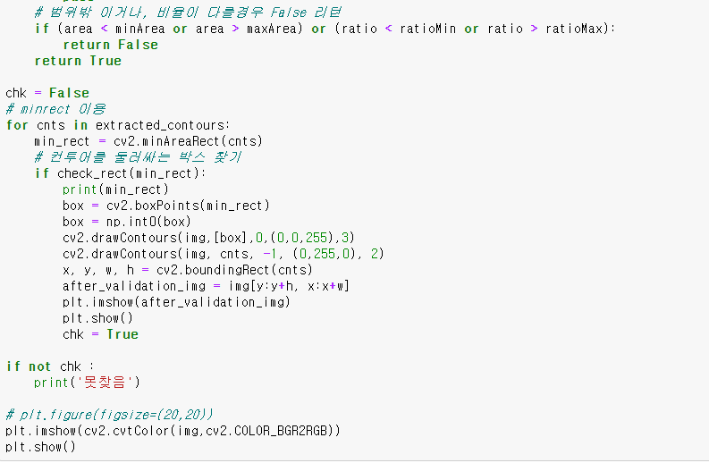
Algorithm 1 코드 (모폴로지 이용)

Slide 6
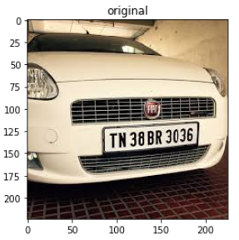
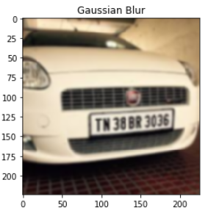
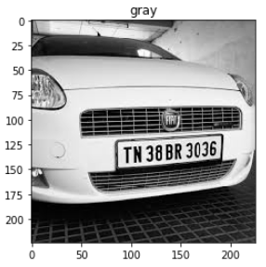
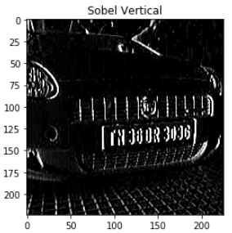
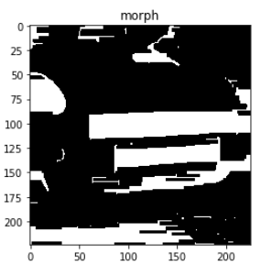
전처리 - 모폴로지
# 모폴로지 커널 사이즈
element = cv2.getStructuringElement(shape=cv2.MORPH_RECT, ksize=(23, 3))
23 X 3 커널
모폴로지 연산

Slide 7
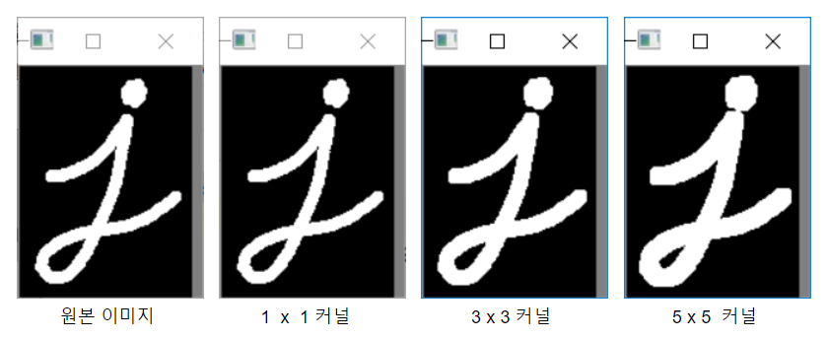

Slide 8
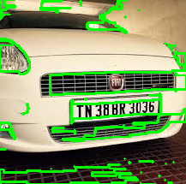

Slide 9
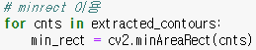
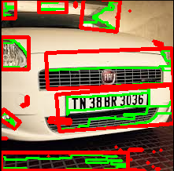

Slide 10
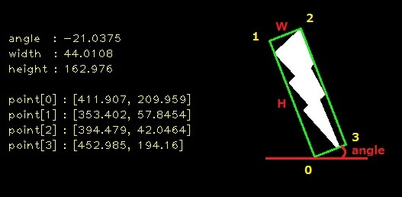

Slide 11
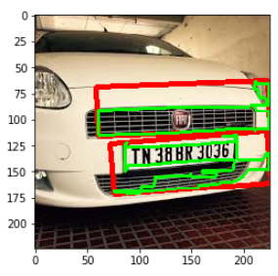
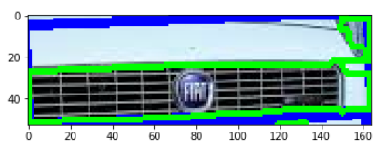
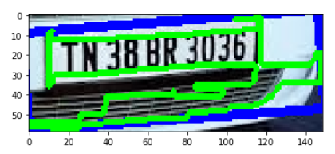
번호판 검출
조건 적용
Rect 면적 > w:h 비율 > 각도
면적(w*h) : 4500 < area < 30000
비율(w/h) : 2.5 ~ 7
각도 : 0° ~ 15°

Slide 12
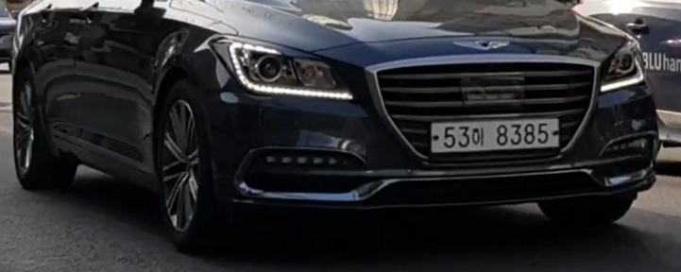
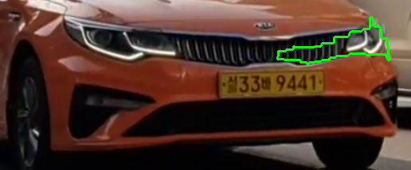
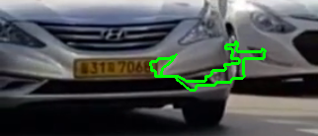
문제점
번호판 검출 (초기 알고리즘)
문제점 발생
개별 번호 검출로 문제 해결

Slide 13
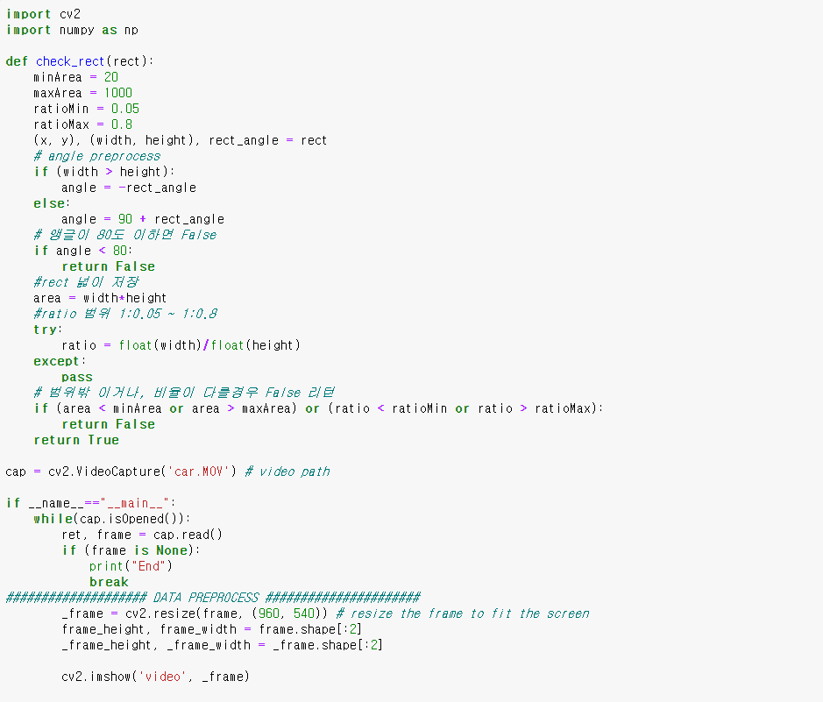
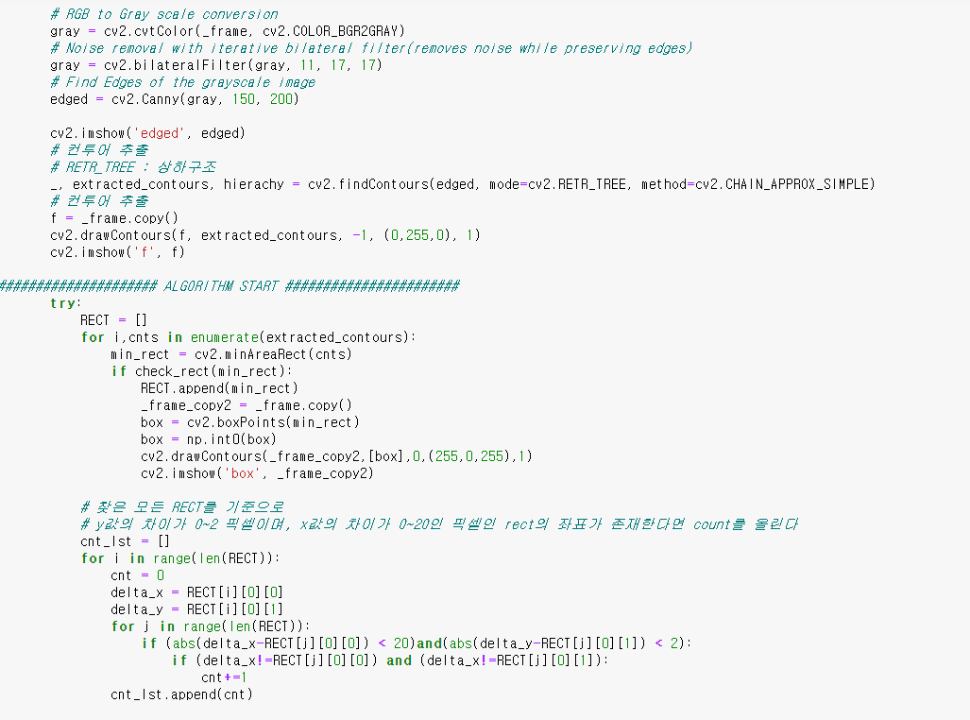
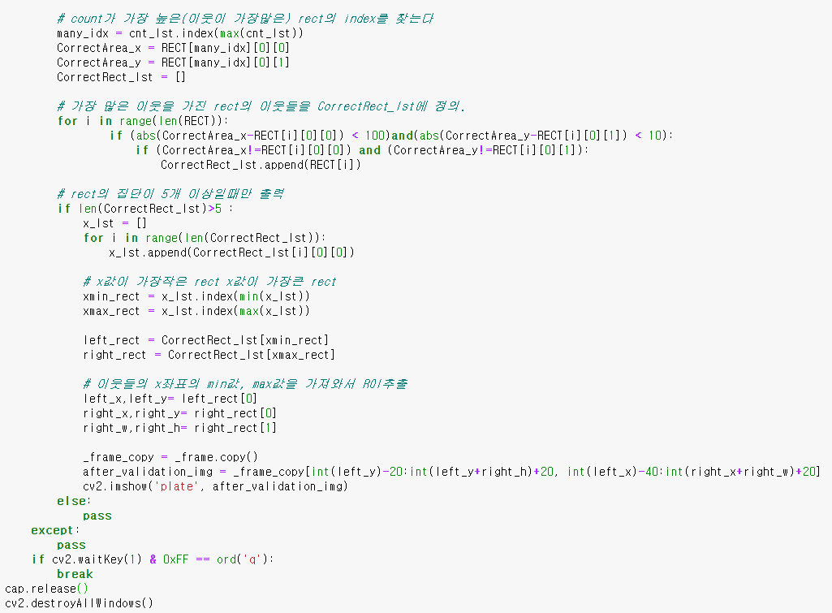
Algorithm 2 코드

Slide 14
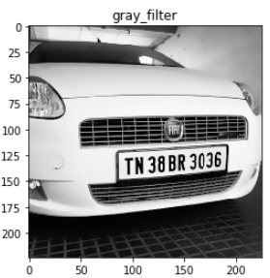
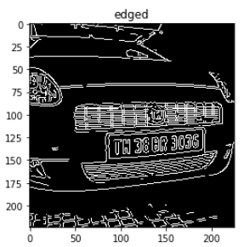
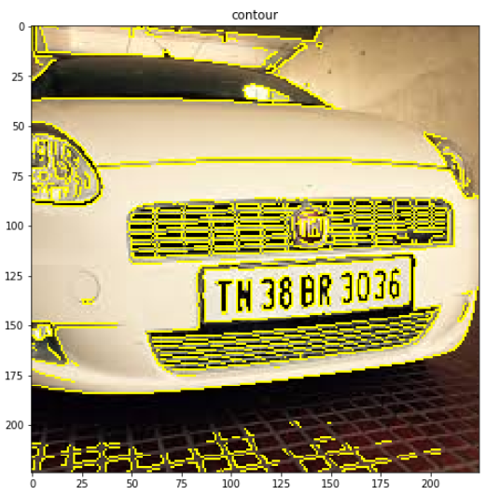
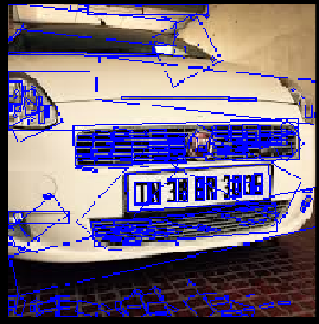
전처리 - 개선한 알고리즘

Slide 15
알고리즘 차이점

Slide 16
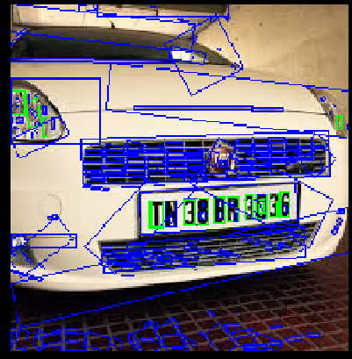
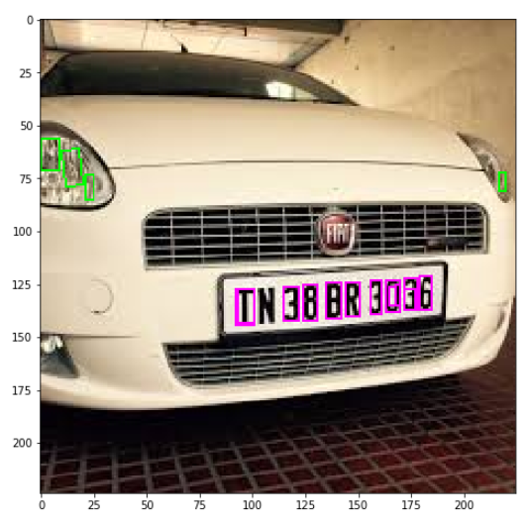
개선한 알고리즘 적용

Slide 17
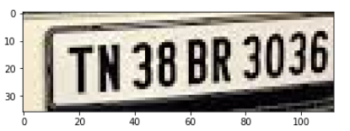
알고리즘
X
Y값 : 50pixel
X값 : 25pixel
Count : 7
COUNT 5개 이상인 것 추출
Y
면적(w*h) : 20 < area < 1000
비율(w/h) : 0.05 ~ 0.8
앵글 : 0° ~ 15°
y값의 차이 : 0~2pixel
x값의 차이 : 0~20pixel
COUNT +1

Slide 18
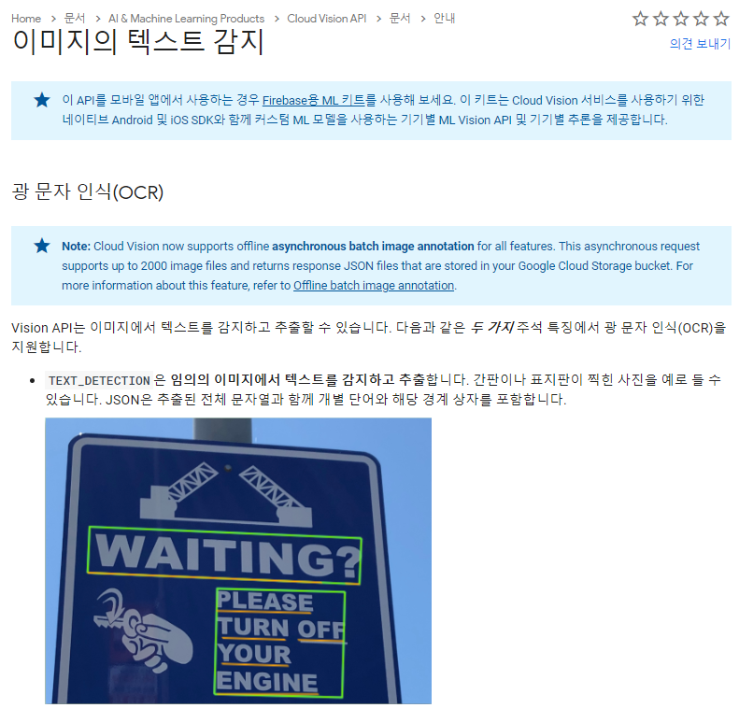
https://cloud.google.com/vision/docs/ocr?hl=ko

Slide 19
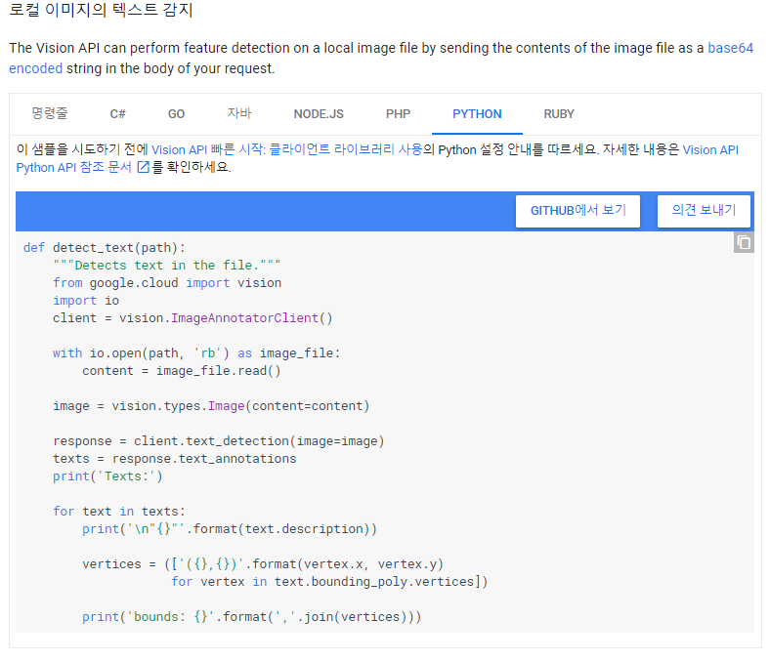
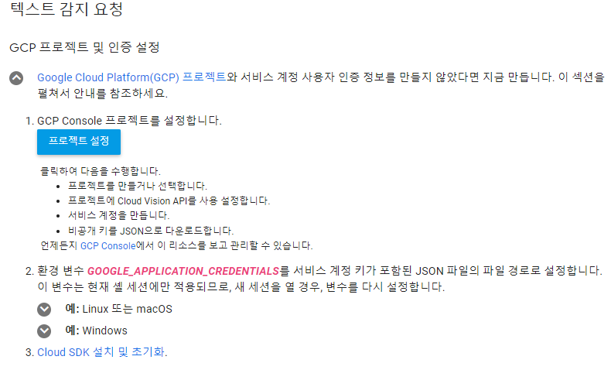
API요청 > 인증키(json)받기 > pip install --upgrade google-cloud-vision

Slide 20
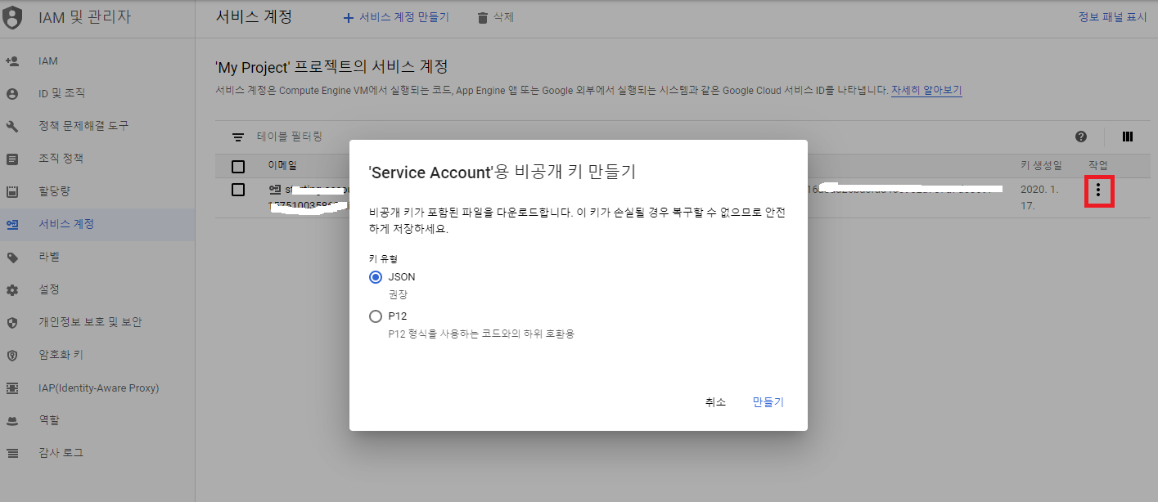
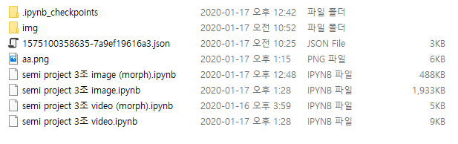

Slide 21
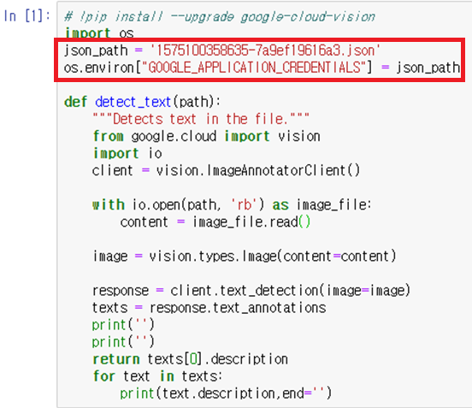
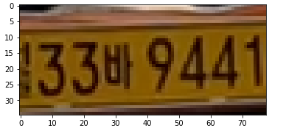
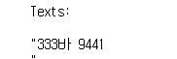
Detect_text 함수선언
(aa.png)
Detect_txt 실행
결과 Print(ocr_txt)

Slide 22
Thank You

Slide 23
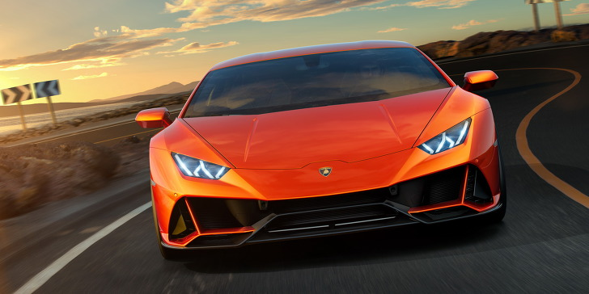
QnA

